Slide 1

Situación de la ECONOMíA COLOMBIANA como nos preparamos para la nueva condición
Marzo de 2021

Slide 2
Intereses en juego
Vida productiva –reactivación económica.
Neoliberal: Sector financiero, gremios económicos, empresariado, con vínculos: narcotráfico y paramilitarismo: gobierno ilegitimo. Politiquero, clientelista y corrupto.
Profundiza el fortalecimiento de la agenda neoliberal en el país: Venta o liquidación de las pocas empresas estratégicas del Estado.
El Gobierno de Iván Duque expide decretos ordinarios y actos administrativos mediante los Ministerios que desarrollen y limiten los derechos de las y los ciudadanos –opinión y protesta social- sin que su control resulte efectivo, NO control político que tiene el Congreso de la República, por cuanto tampoco son mencionadas en el informe presentado y la veeduría ciudadana. NO control de los poderes del Estado.
Violencia estatal/omisión/directa/NO paz como derecho fundamental y despoblamiento como tarea, con metodología –políticas públicas del Estado-.
Política pública del Estado: Frente a la paz y salida política al conflicto, Frente a la protesta y lucha social, frente a la NIT, frente a la crisis económica profundizada por la pandemia, frente a la oposición política, frente a la política de relaciones internacionales… intereses en juego.
Vida, democracia auténtica y paz con justicia socia, salud –vacunación- educación y trabajo digno.
#OtraColombia EsPosible
Agenda política y social -104 puntos- 21N de 2019.
Pliego de emergencia -6 puntos-.
Pliegos nacionales –estatales- territoriales, sectoriales y poblacionales.
Referendo #ChaoDuque y cotra el referendo del uribismo. Punto de encuentro para avanzar en la convergencia política, social y popular mas allá de lo electoral, en el sentido de ser gobierno y poder
Pacto Histórico, mas allá de lo electoral y avanzar para ser gobierno y poder.
Fortalecimiento de los Partidos alternativos –Polo Democrático Alternativo-.
Cumbre Social y política por la Renta Básica. #CumbreRentaBasica
Agenda de movilización y organización nacional y territorial.

Slide 3

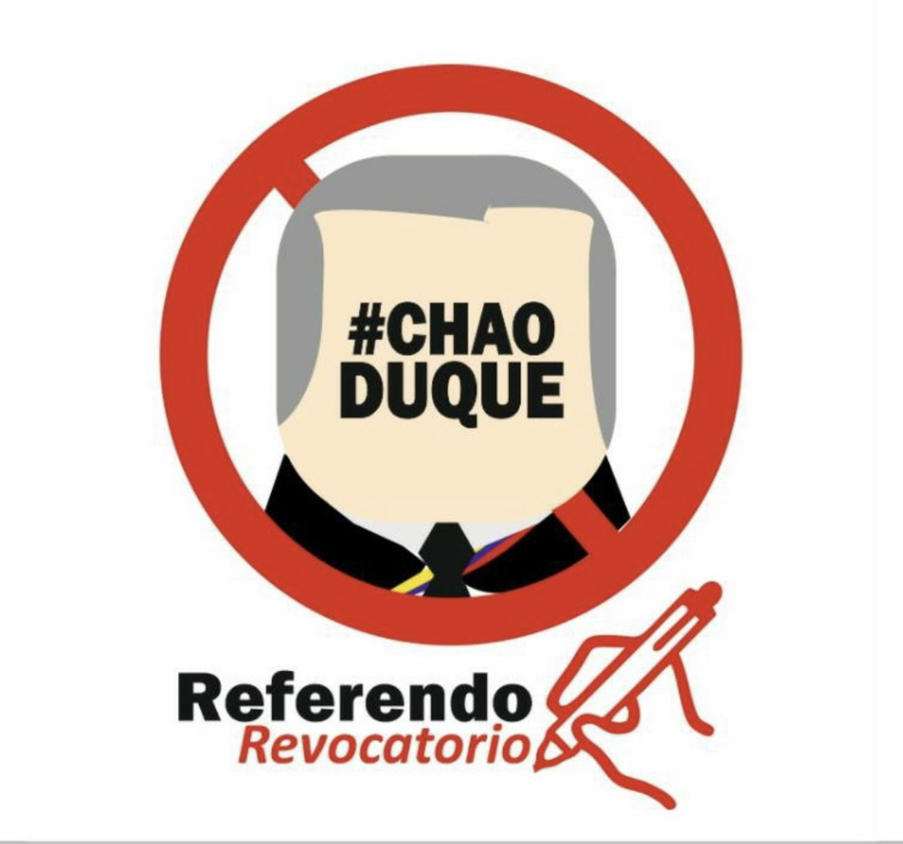

FOTOS
Pacto Histórico
Para ESCRIBIR la historia, individual y colectivamente, ser los protagonistas de nuestro destino. Remarcarla para poder cambiarla y para ello estamos trabajando. Para Colombia, para volverle los derechos a la nación, al país.

Slide 4
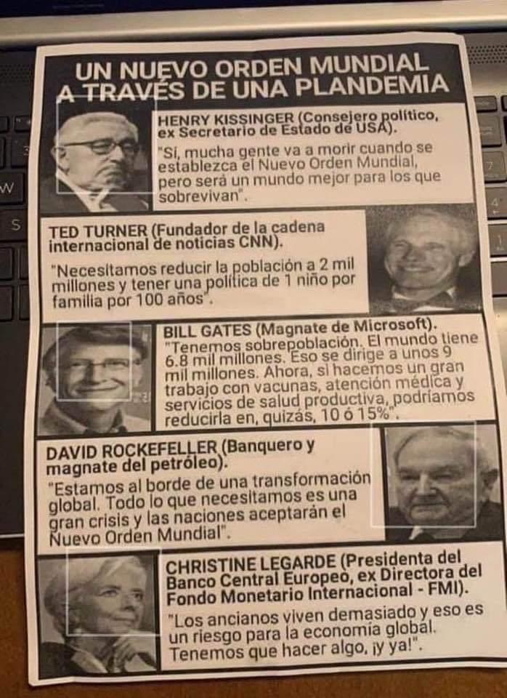
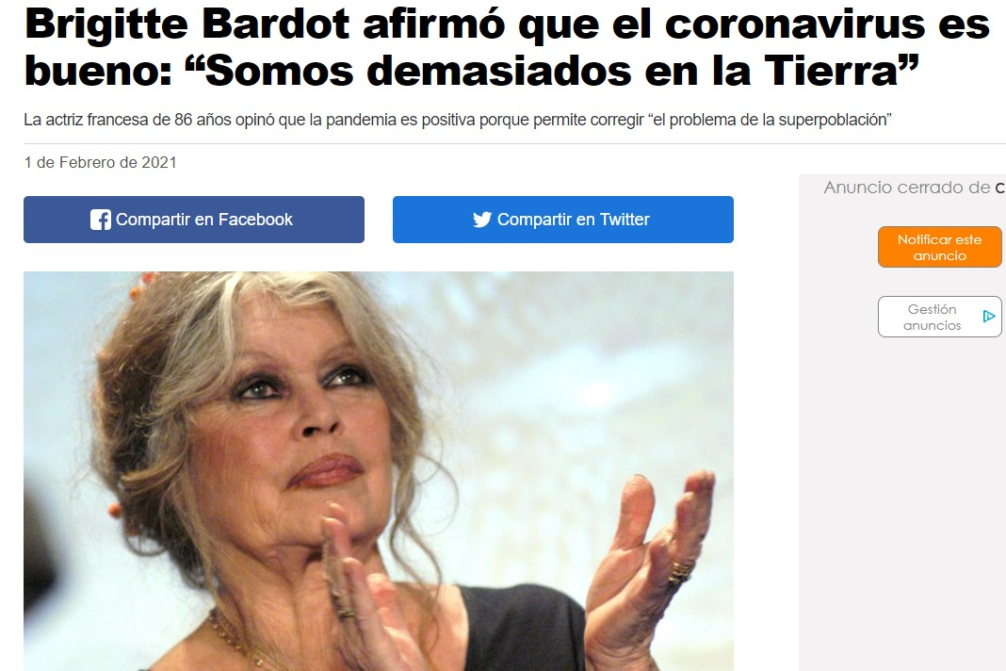
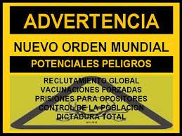
POBLACIÓN – DESPOBLAMIENTO
Un debate muy fuerte en todo el mundo es en relación a la llamada “capacidad de reemplazo”, o reemplazo poblacional de una generación a otra, al no garantizar este proceso el sistema capitalista/imperialista, y el sistema patriarcal se está poniendo en riesgo la supervivencia de la especie y de las sociedades.
Colombia un gobierno y régimen político de la muerte y el terror: Políticas publicas del Estado frente a la crisis económica-pandemia-conflicto social y armado, la paz, verdad-justicia-reparación y NO repetición y democracia.

Slide 5
VIDEO: Reducción de la población Mundial
La Agenda 21, y las recientes Agenda 2030 y Agenda 2050, es un plan para despoblar al 95% de la población mundial para 2030. Es un plan de acción ideado por la ONU y firmado por 178 gobiernos en el Conferencia de las Naciones Unidas sobre Medio Ambiente y Desarrollo celebrada en Río de Janeiro, Brasil, en 1992. Su objetivo es la despoblación de la humanidad porque "somos demasiados". Es promovido por las élites como una forma de "salvar el planeta" e implementado por los gobiernos de todo el mundo. Bill Gates incluso compartió su punto de vista sobre cómo lograr este objetivo mediante vacunas y otros medios en una conferencia de TedX: “El mundo de hoy tiene 6.8 mil millones de personas. Y pronto puede llegar a 9 mil millones.....
La visión de los imperialistas es que la población de los países pobres y aun de los emergentes es un serio peligro para el medio ambiente, la vida, y la economía de los países imperialistas, por lo tanto hay que frenar esos procesos migratorios. Las propuestas de posponer unos años la edad para pensionarse están relacionadas con el deseo de frenar la disminución de la edad relativa y activa.
La población del planeta es de 7.700 millones de habitantes a 2020 según la ONU de los cuales 3.811 millones son mujeres. Son pobres 1.300 millones de los cuales 663 millones son menores, 2.000 millones son informales en su mayoría mujeres, de grupos étnicos y comunidad LGBTIQ+ son criminalizados y además acusados de no ser para nada productivos.
Según Daniel Estulin (Vilnus, Lituania, 1966), los ricos tienen un plan muy bien estudiado para conservar sus privilegios: y pasa por acabar con el resto.

Slide 6
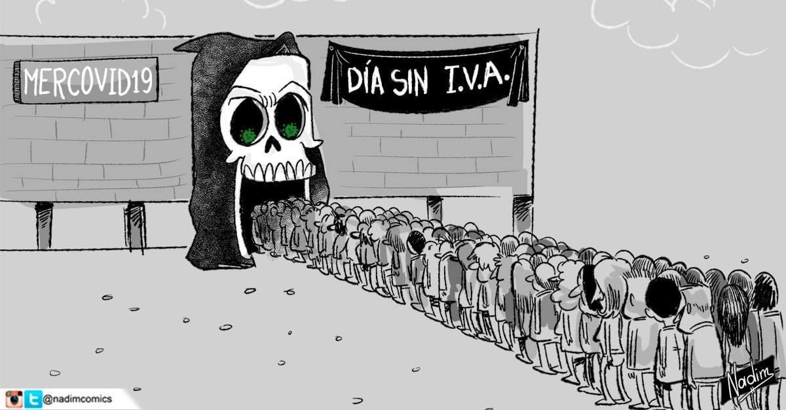
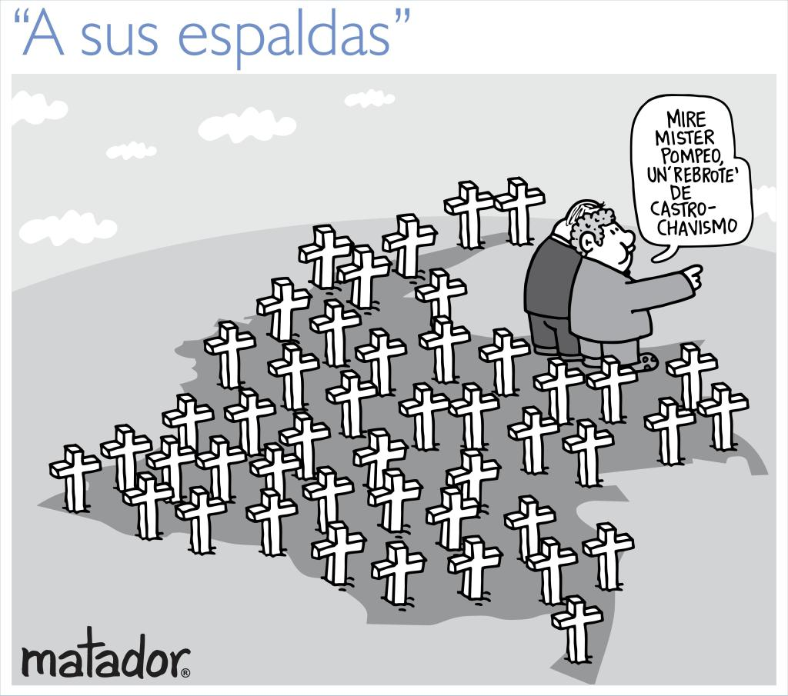
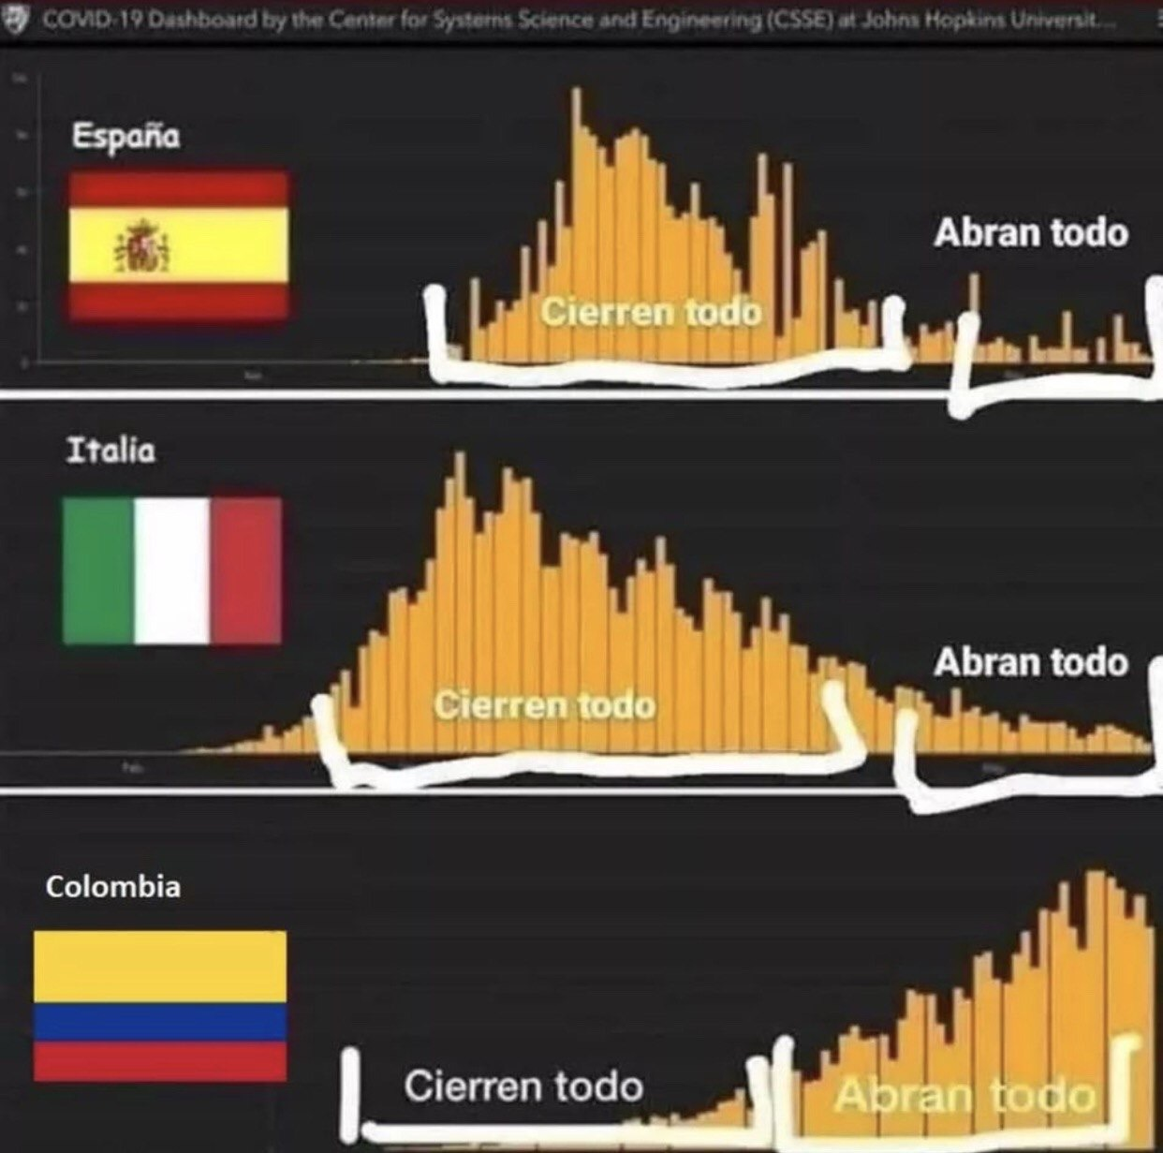
Y COLOMBIA?
La despoblación es la pérdida masiva de habitantes de una región o ecosistema por motivo de su muerte, envejecimiento o desplazamiento a otros lugares por causas naturales o humanas.

Slide 7
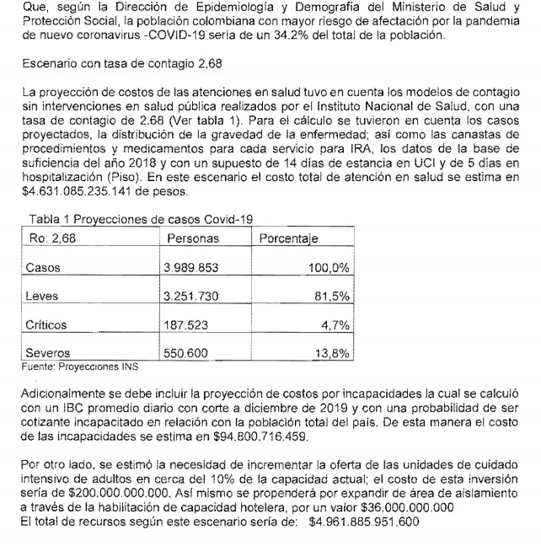
DUQUE CALCULA CUANTOS CONTAGIADOS HABRÁ…
DECRETO 417 del 17 marzo de 2020 Por el cual se declara un Estado de Emergencia Económica, Social y Ecológica en todo el territorio Nacional.
#ReporteCOVID19 2 de marzo:
4.339 nuevos casos
106 fallecidos
2.259.599 casos
59.972 fallecidos
Avance de los casos de Covid-19 en todo el mundo:
Total contagiados CONFIRMADOS: 114.790.736 +88.378
TOTAL MUERTES:
2.546.223 +2.653

Slide 8
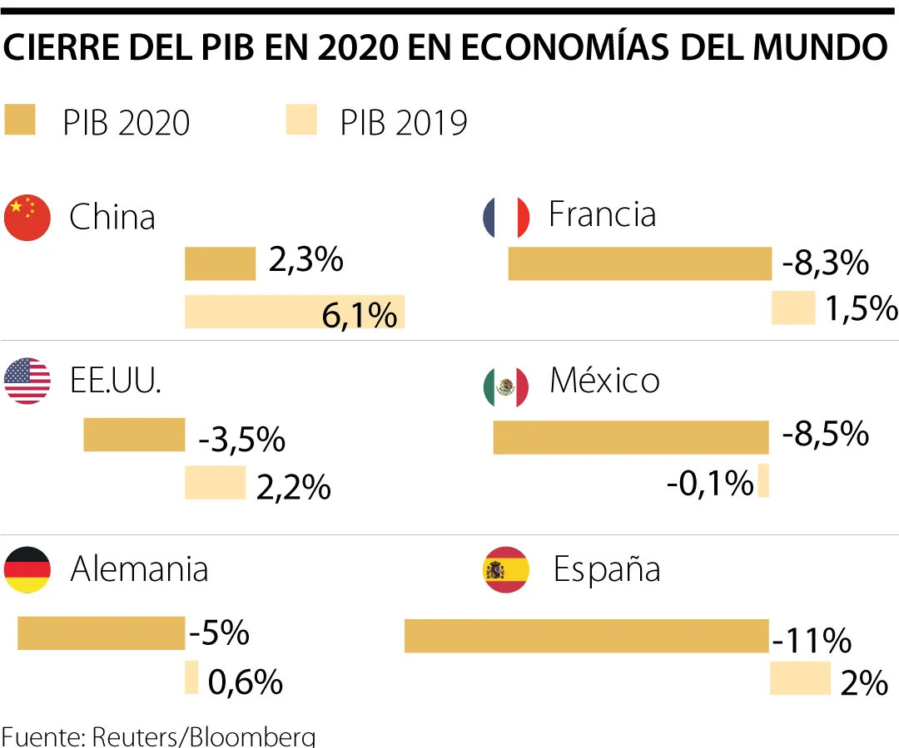
ECONOMÍA MUNDIAL
PIB 2020 de la economía mundial reporta números rojos y proyecciones muy limitadas
China fue la única economía en el mundo que logró reportar un crecimiento durante 2020, mientras tanto España se desplomó 11%
Según los datos reportados por las agencias económicas de cada país, la contracción en mayor o menor medida es generalizada y las previsiones de cara a lo que será el crecimiento de la economía en 2021 se mantiene reservada debido al panorama de incertidumbre generado por la crisis de las vacunas en el mundo.
Tras rebote, crecimiento de PIB de EE.UU. se modera 4% en ultimo trimestre del 2020
Por ejemplo, la segunda economía más grande del mundo, China, registró un crecimiento de 2,3% en 2020 a pesar de los estragos de la pandemia, y este año, según los expertos, podría ver un repunte de 8,4% gracias a la agresiva respuesta de Pekín contra el covid-19 y a la recuperación global.

Slide 9
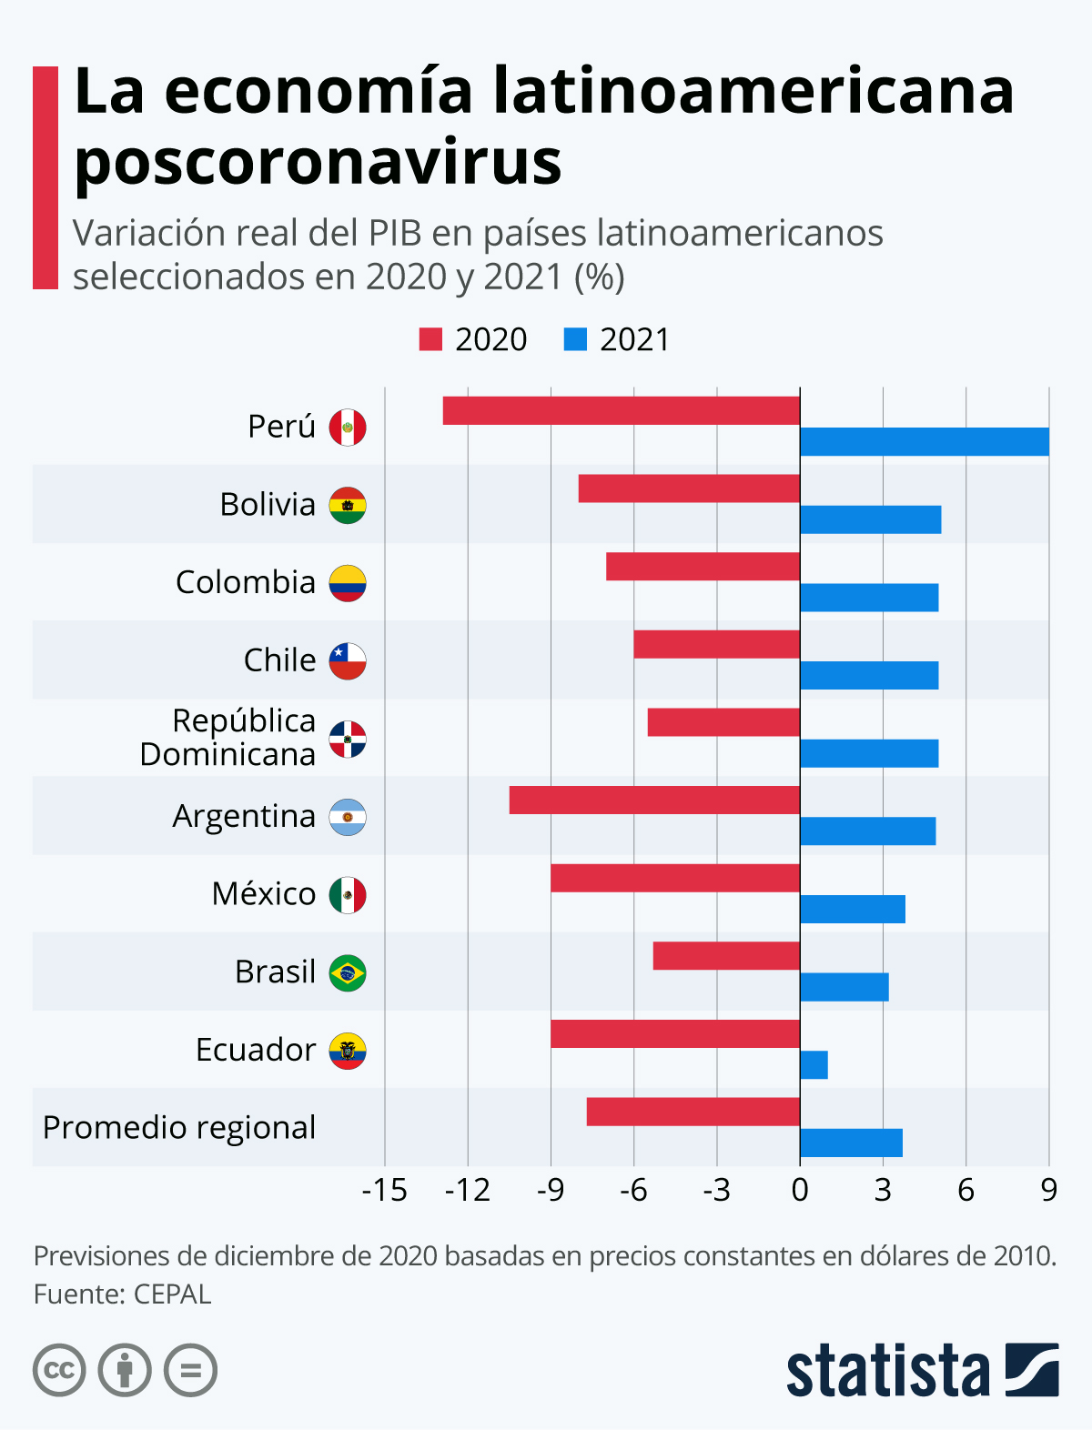
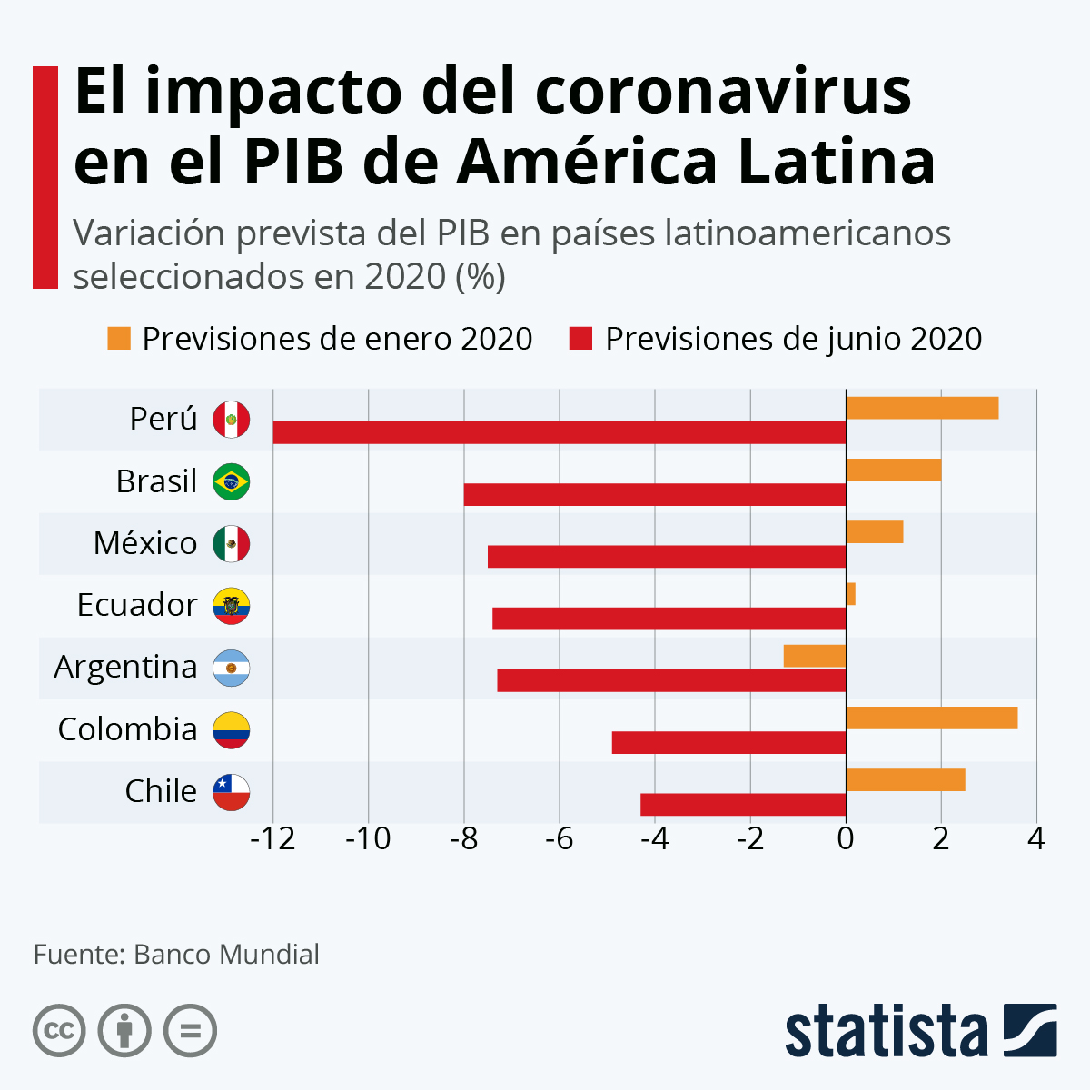
IMPACTOS COVID 19 EN AMERICA LATINA
PERSPECTIVAS PARA 2021
¿Qué países latinoamericanos se recuperarán más rápido de la crisis?
Según las últimas estimaciones de la Comisión Económica para América Latina y el Caribe (CEPAL)diciembre-202-, ninguna de las mayores economías de la región consiguió evitar la recesión en 2020,
Este gráfico compara las previsiones de crecimiento del PIB para 2020 divulgadas en enero y junio de 2020 en una selección de países latinoamericanos.

Slide 10
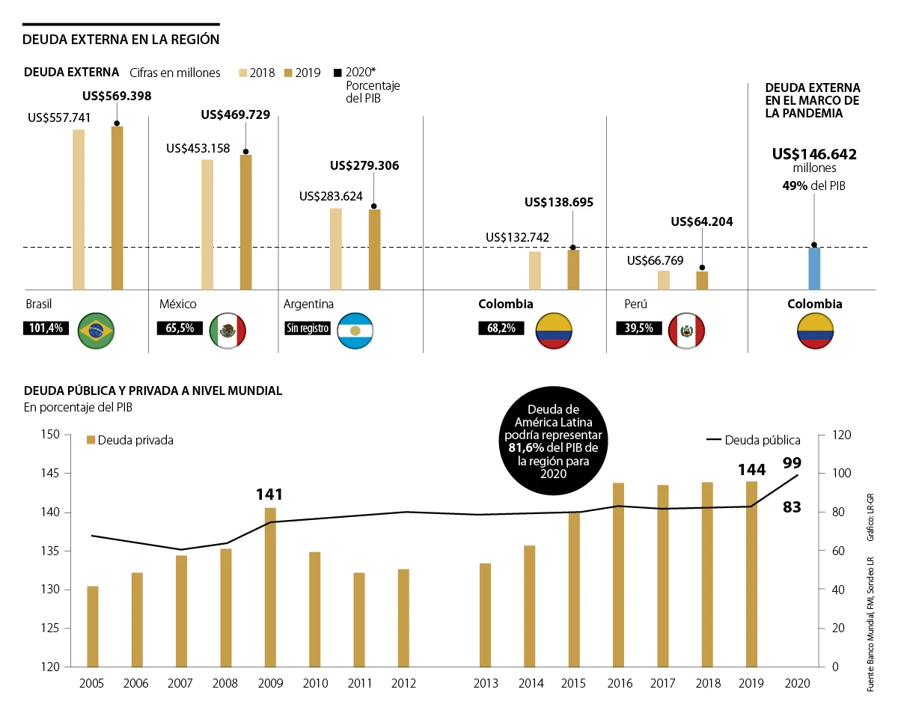
DEUDA EXTERNA Y PROFUNDIZACION DE LA CRISIS MUNDIAL- AMERICA LATINA Y COLOMBIA-
EEUU, Japón, superan el umbral de 100% de deuda sobre el porcentaje de su PIB y aún así siguen siendo actores de primer nivel en el mercado mundial de capitales y son capaces de capturar importantes recursos en deuda.”
EE.UU. tendría una deuda igual a 131.2% de su PIB para 2020 y Japón una de 266,2%. Además, la deuda de las economías avanzadas representaría 125,5% de su Producto Interno Bruto.
China, cuya deuda esta 66,5% del PIB.
El FMI informó que por primera vez la deuda global es equivalente a la economía mundial.
El IIF, que representa a los bancos e instituciones financieras mundiales, dijo que la relación deuda/PIB del primer trimestre aumentó en más de 10 puntos porcentuales, el mayor crecimiento trimestral registrado, para alcanzar un máximo de 331%.
Deuda de América Latina sería 81,6% del PIB según Fondo Monetario Internacional

Slide 11
La deuda pública de Colombia cerró el año pasado en 61,4% del PIB
Según cifras del Ministerio de Hacienda, la deuda pública de Colombia durante 2020 cerró en 61,4% del Producto Interno Bruto (PIB) y llegó a $619,5 billones, lo que representa US$180.507 millones.
Los datos de la cartera indican que 62,92% del total de las obligaciones de la Nación corresponden a deuda interna, con $389,84 billones (US$113.575 millones). Entre tanto, 37,08% corresponde a deuda externa, con un monto total de $229,74 billones (US$66.933 millones). Para 2021, el Gobierno espera una deuda cercana a 66% del PIB.

Slide 12
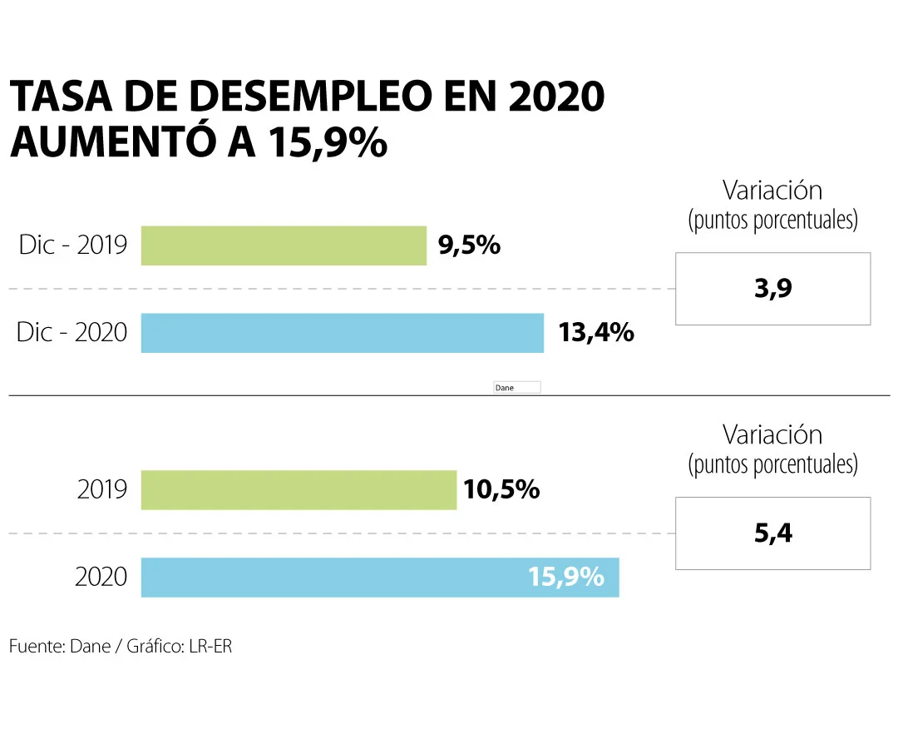
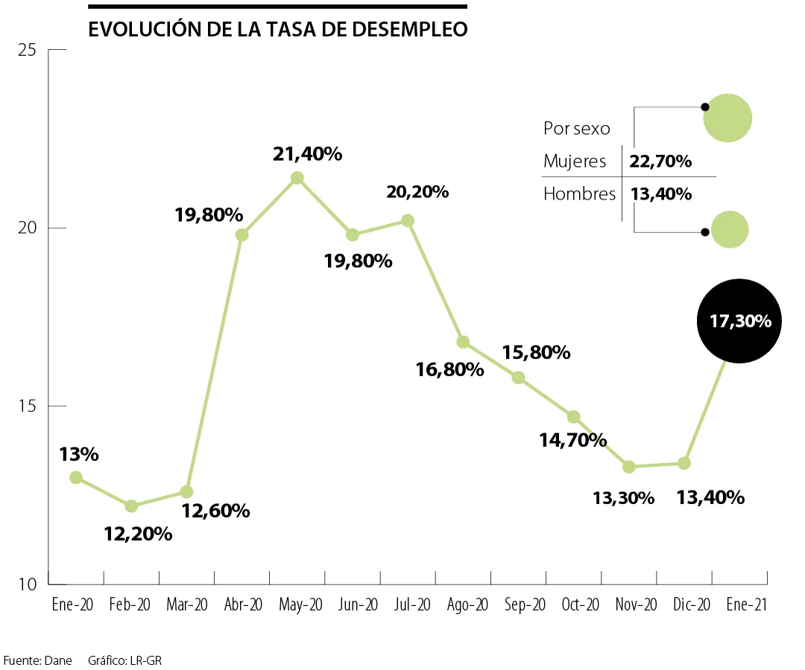
DESEMPLEO EN COLOMBIA
El año pasado -2020-, la tasa de desempleo cerró en 15,9% y hubo 19,84 millones de ocupados
En enero la tasa de desempleo se ubicó en 17,3% y hubo 19,9 millones de ocupados
Por sexo, la tasa de desempleo de las mujeres fue de 22,7%, mientras que la de los hombres fue de 13,4%

Slide 13
CIFRAS SU LECTURA,PARA LUCHAR POR VIDA-DEMOCRACIA AUTÉNTICA Y PAZ
En la desagregación por ciudades, las tasas de desempleo en enero de 2021 fueron de 21,6% en Bogotá, 18,4% en Medellín, 19,7% en Cali, 13,4% en Barranquilla y (16,2%) en Bucaramanga.
"En la ciudad de Bogotá, nuevamente, el volumen de la población desempleada se acerca a la barrera del millón de personas desempleadas".
Por su parte, en el trimestre de noviembre -2020- a enero-2021-, Quibdó (21,5%), Neiva (21%) e Ibagué (20,9%) fueron las ciudades con las mayores tasas, mientras que Cartagena, Barranquilla y Pasto tuvieron las tasas más bajas.
En cuanto a informalidad, en las 23 principales ciudades la tasa de informalidad fue de 50% en enero, mientras que en las 13 ciudades, la tasa fue de 48,9%.
Los sectores en los que más se redujo la población ocupada fueron los de las industrias manufactureras, actividades artísticas y de entretenimiento, y de alojamiento y servicios de comida, que perdieron 404.000, 387.000 y 278.000 empleos en el periodo si se compara con enero de 2020.
En el mismo trimestre móvil, la tasa de desempleo juvenil fue de 22,5%. El efecto más marcado se vio en las mujeres, cuya tasa en dicho grupo poblacional fue de 30,2%, mientras que la de los hombres fue de 16,8%.
La pérdida de ingresos laborales entre marzo y noviembre de 2020 acumuló $29,6 billones

Slide 14
DANE: DICIEMBRE DE 2019: Pobreza fue del 35.7%, son 5 puntos porcentuales por encima al de AL.
POBREZA Y DESIGUALDAD SOCIAL, es la constante en el país. Alto nivel de pobreza y alto nivel de desigualdad propiciada por la repartición o distribución de la riqueza, crisis multidimensional económica que se profundiza con la pandemia.
2020 LA POBREZA sube 60-65%. En lo rural es mas grave: entre el 75-80%.
Desempleo enero 2021: 17.3%. Problemática social generalizada: mujeres: 23%, hombres: 13%, jóvenes: 30%.

Slide 15
AGENDA DE MOVILIZACION Y ORGANIZACIÓN NACIONAL Y TERRITORIAL
Necesidad de una gran Convergencia Política y Social, que establezca un Pacto Histórico, SIN EXCLUSIONES, que tenga como propósito cambios profundos en la estructura de poder del Estado y la Sociedad
Esta realidad lleva a las organizaciones y movimiento social y a los partidos políticos a continuar -reactivar la movilización y la protesta social con una agenda que incluye:
Respaldo a los pliegos de peticiones de los trabajadores del Estado,
Conmemoración del 8 de marzo, Día Internacional de la Mujer Trabajadora,
Cumbre Social y Política por la Renta Básica Universal, 11 y 12 de marzo,
Sentatón por la Dignidad Agropecuaria el 24 de marzo,
participación en el Tribunal Permanente de los Pueblos, el 24, 25 y 26 de marzo,
Remembranza del 9 de abril, día de las víctimas de la violencia,
Encuentro Nacional del Pacto por la salud y la vida, 10 y 11 de abril,
Continuar con la Preparación e impulso del Paro Nacional para el 28 de abril
y Conmemoración del Primero de Mayo Día internacional de la clase obrera.
Otras, que en el ámbito nacional y territorial se gesten.
Por vida, paz, democracia, renta básica, vacunación gratuita y, frente a la política neoliberal del gobierno Duque,
Solo queda reactivar la Movilización Social. Fundamentada en la Unidad y Organización
¡Es indispensable!

Slide 16
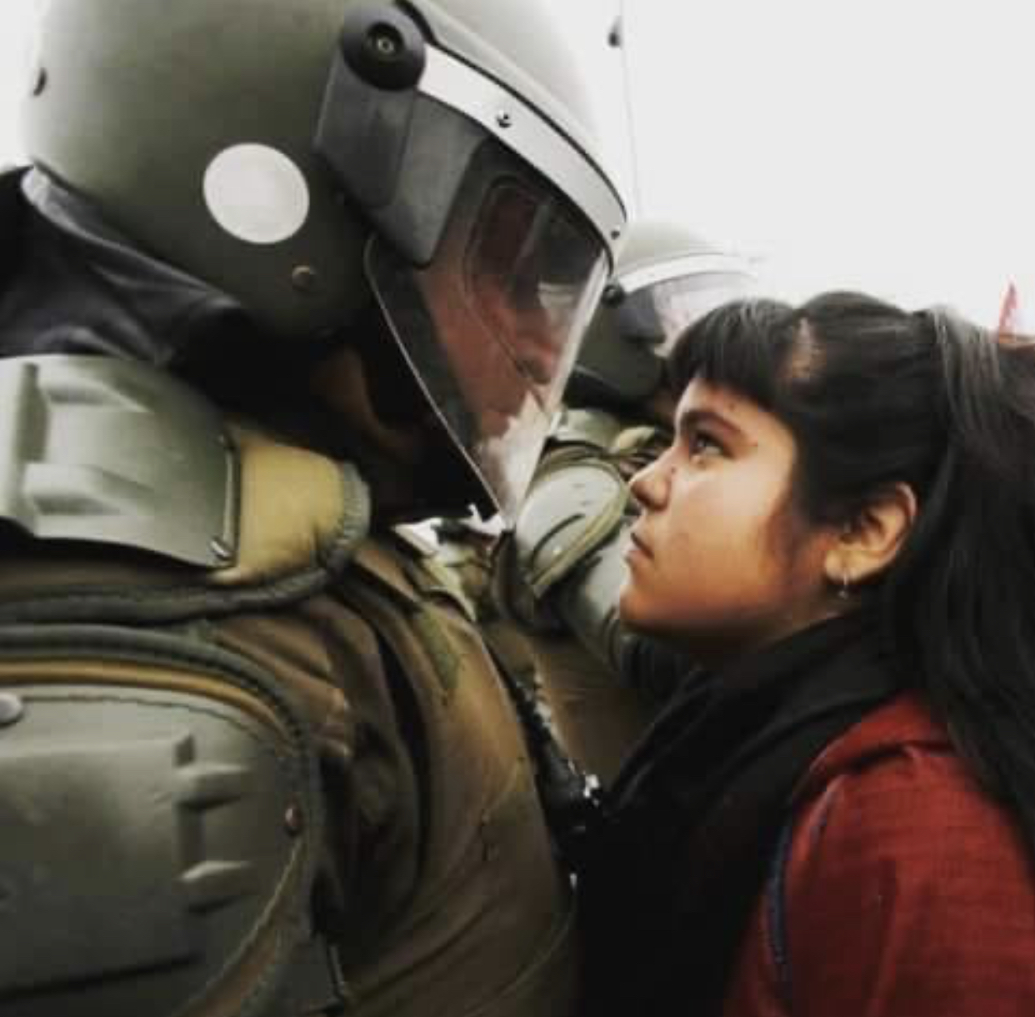
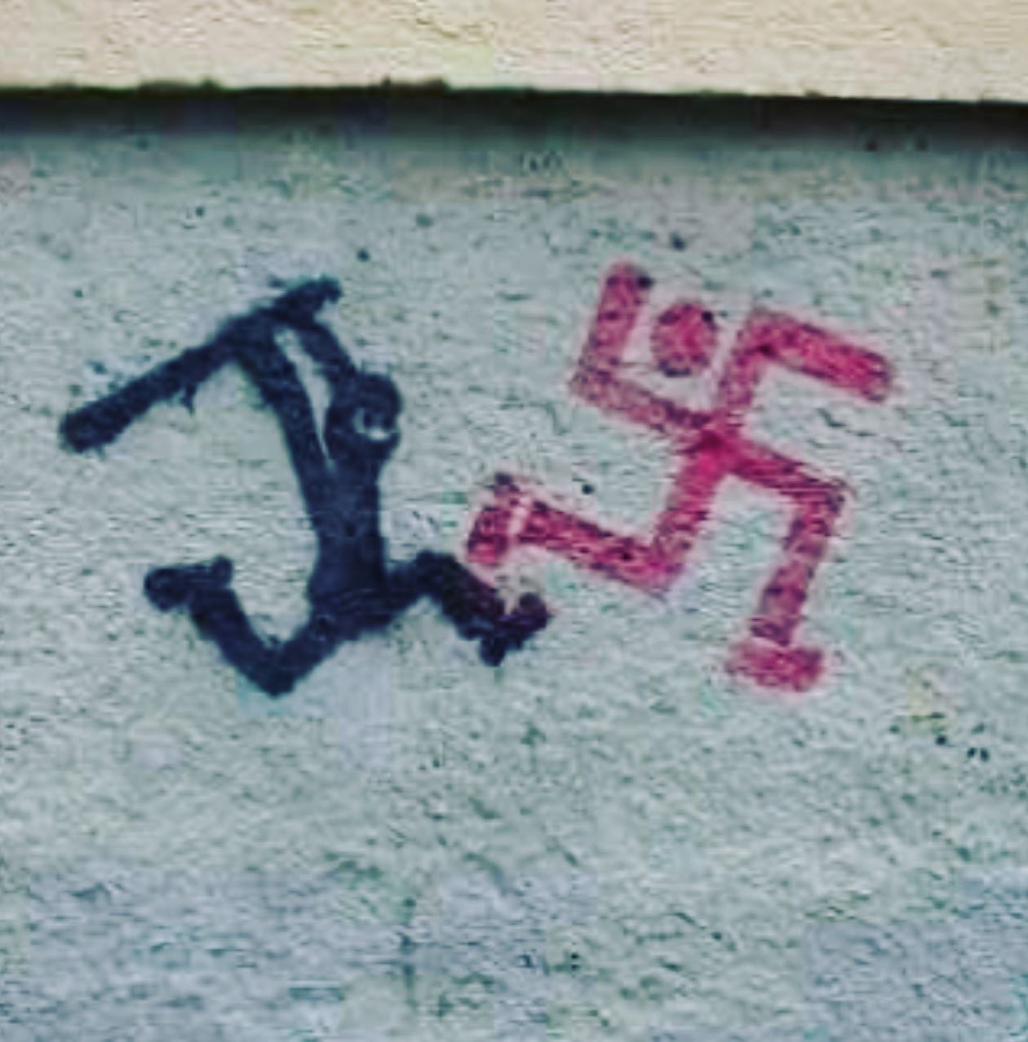
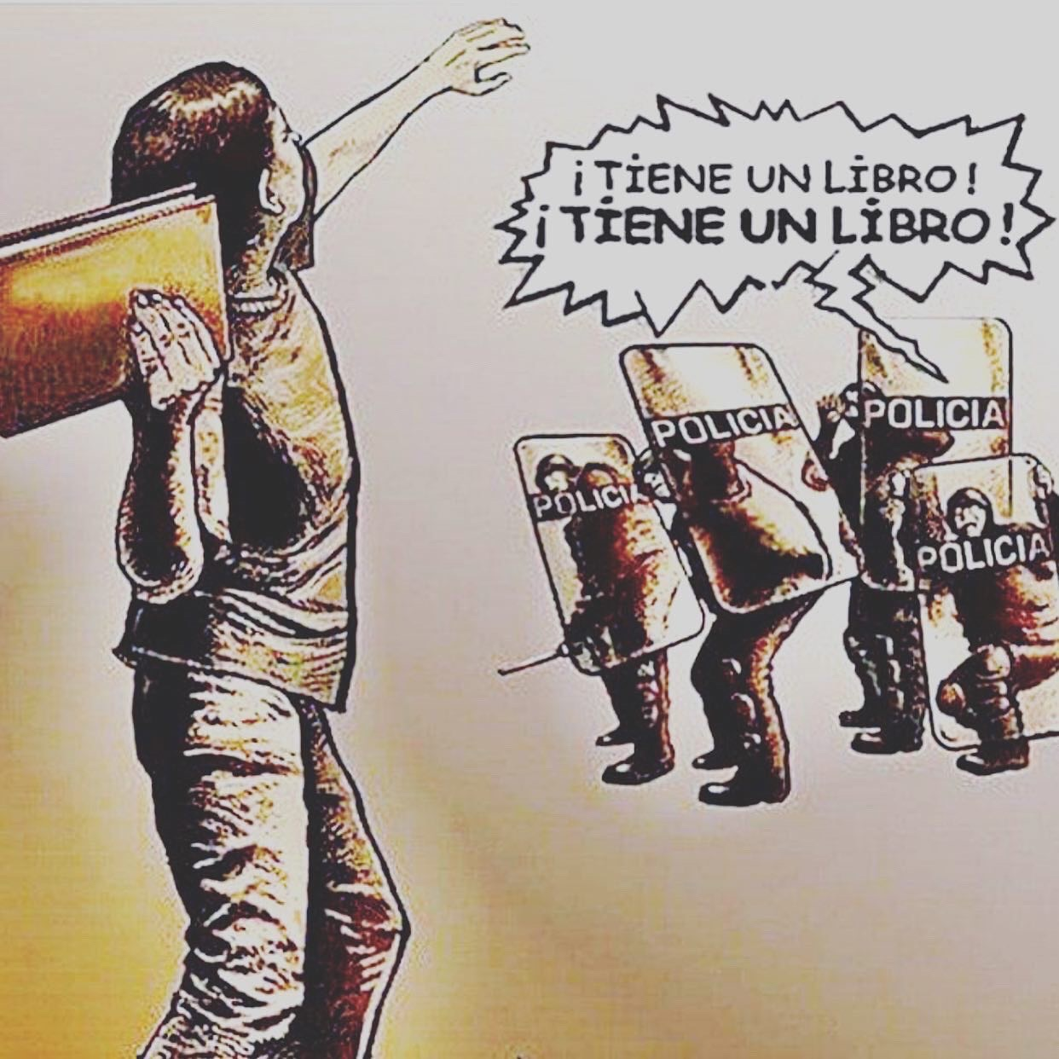
GRACIAS
COMPAÑERAS Y COMPAÑEROS, POR SU CONSECUENCIA Y COHERENCIA CON QUIENES DECIMOS REPRESENTAR Y DEFENDER

